Slide 1
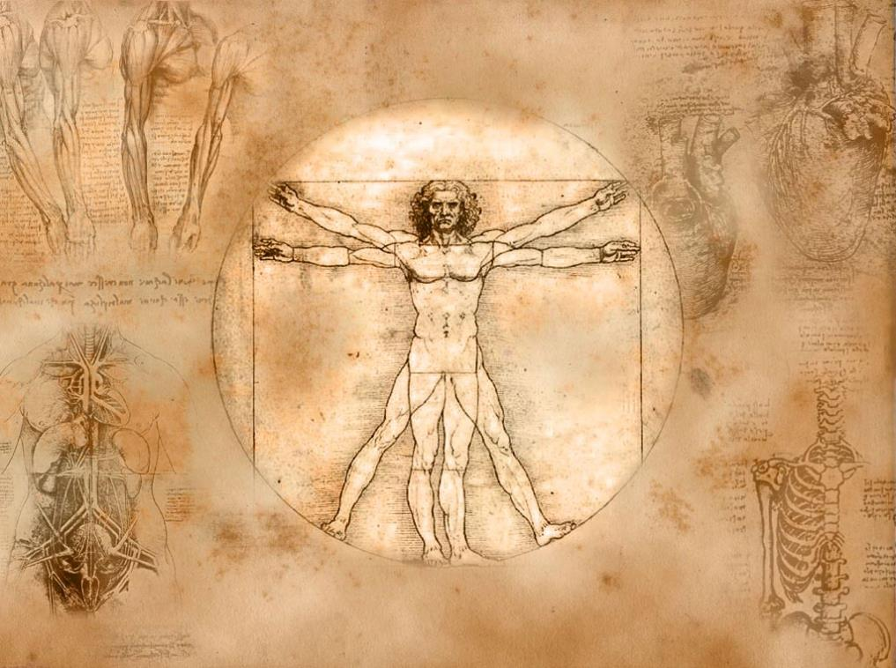
Люди давно начали задумываться над вопросом, что значит быть человеком, кто мы на самом деле и что из себя представляем.
Сегодня мы уже знаем ответ. Человек — это субъект общественно-исторического процесса, развития материальной и духовной культуры. Среди всех известных форм жизни лишь человек способен производить орудия труда, обладает членораздельной речью, сознанием и различными нравственными качествами.
Человек — существо биосоциальное

Slide 2
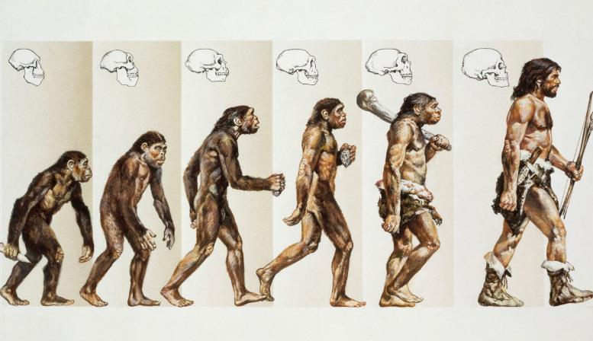
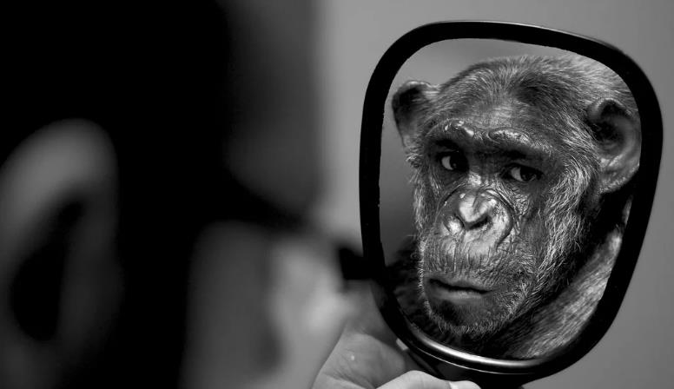
Двойственная природа человека
Однако умение производить орудия труда, мыслить и говорить – это далеко не все, что делает человека человеком. Сегодня ни для кого уже не секрет, что у человека двойственная природа – биологическая и социальная (общественная).
Биологическая природа человека обусловлена тем, что человек – один из видов животного мира. Как гласит официально признанная теория эволюции Чарльза Дарвина, человек произошел от человекообразной обезьяны.

Slide 3
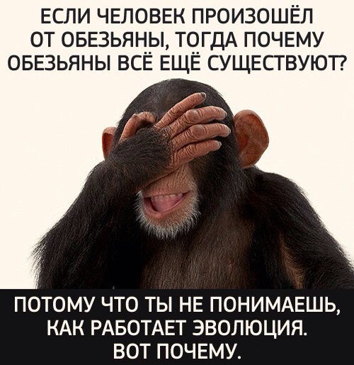
Хотя вопросы к этой теории имеются до сих пор. И это достаточно серьезные вопросы (несмотря на весёлую картинку).

Slide 4
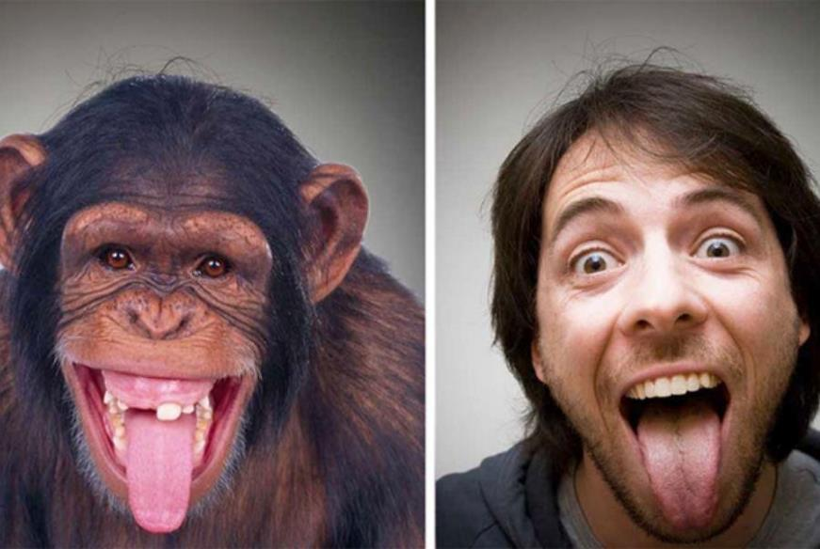
Признаки биологической природы человека
на человека распространяются законы наследственности, с помощью которой человеку от родителей передаются общие и специальные биологические признаки;
- человек, как и любое другое животное, имеет инстинкты – «встроенные» модели поведения при определенных обстоятельствах;
- человек, как и любое живое существо, обязательно имеет биологические потребности (в потреблении пищи, воды, в отдыхе, во сне, в продолжении рода и т.д.)

Slide 5
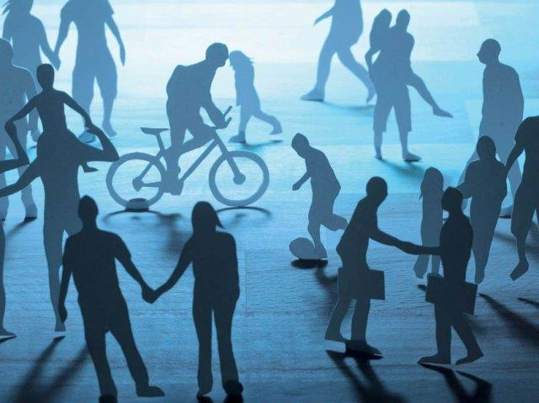
Признаки социальной природы человека
- наличие разума и его проявлений (сознание, мышление, фантазии, планирование, анализ, синтез и т.д.);
- наличие личности и индивидуальных характеристик психики (сила воли, характер, эмоции и т.д.);
- наличие словесной речи и письменного языка;
- способность к осмысленному труду;
- наличие духовных потребностей, в частности, потребностей к общению, познанию и творчеству.

Slide 6
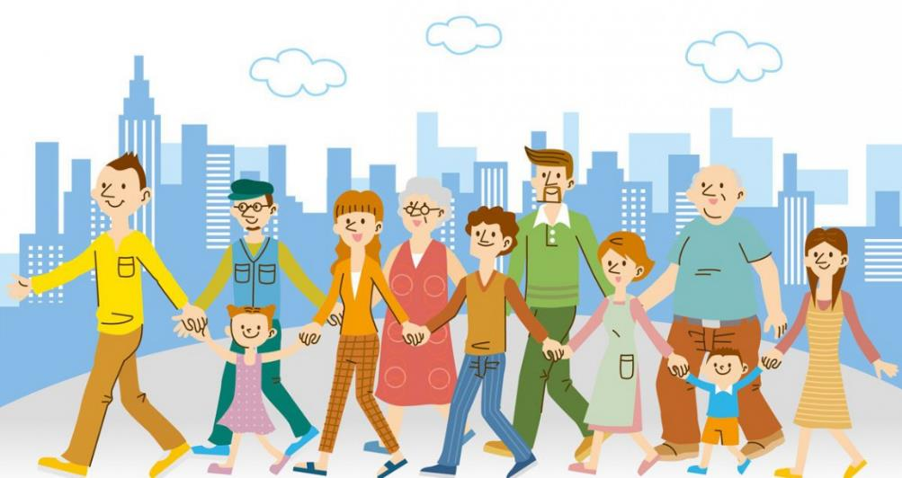
Если биологические признаки появляются у человека при рождении, то социальные навыки из ниоткуда не появятся. Чтобы стать существом социальным, биологическое человеческое существо должно пройти процесс «социализации» в обществе людей. Только в этом случае появится человек в обычном понимании этого слова.
Если социализации не произойдет по тем или иным причинам, то в человеке возобладает только биологическая составляющая.

Slide 7
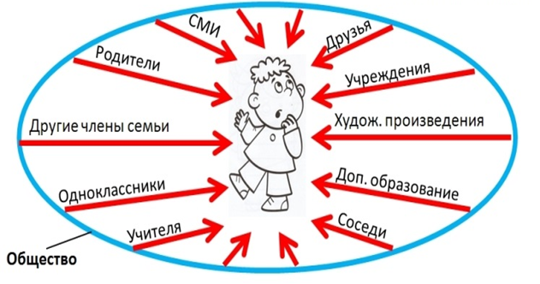
Воспитание – воздействие общества на человека
Так что человеком мало родиться. Им нужно стать. И это задача не только для конкретного человека, но и для всего общества в целом. Ведь какое общество – такие и люди в нем.

Slide 8
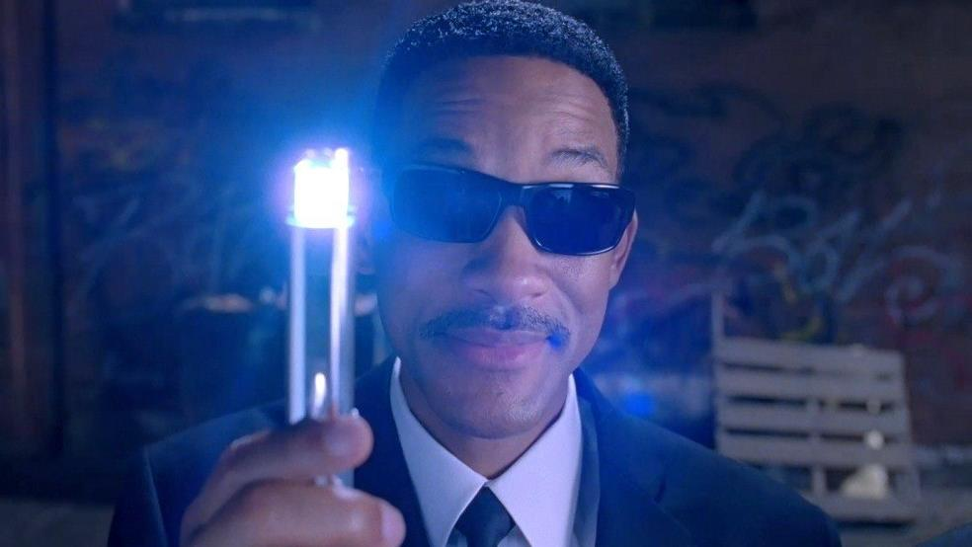
Презентация окончена.
Спасибо за внимание.

